Slide 1
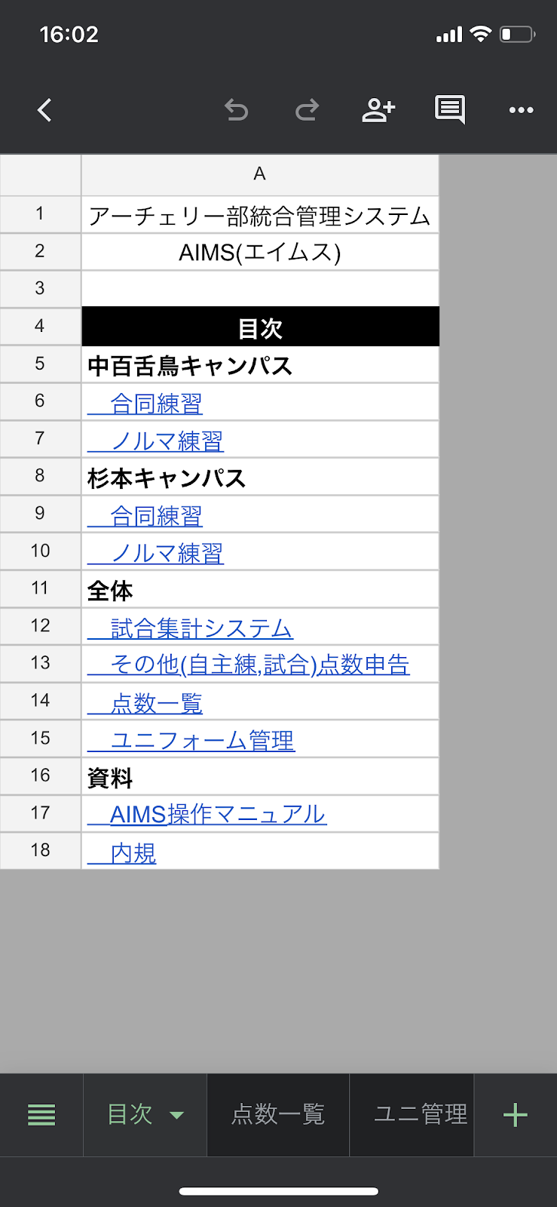
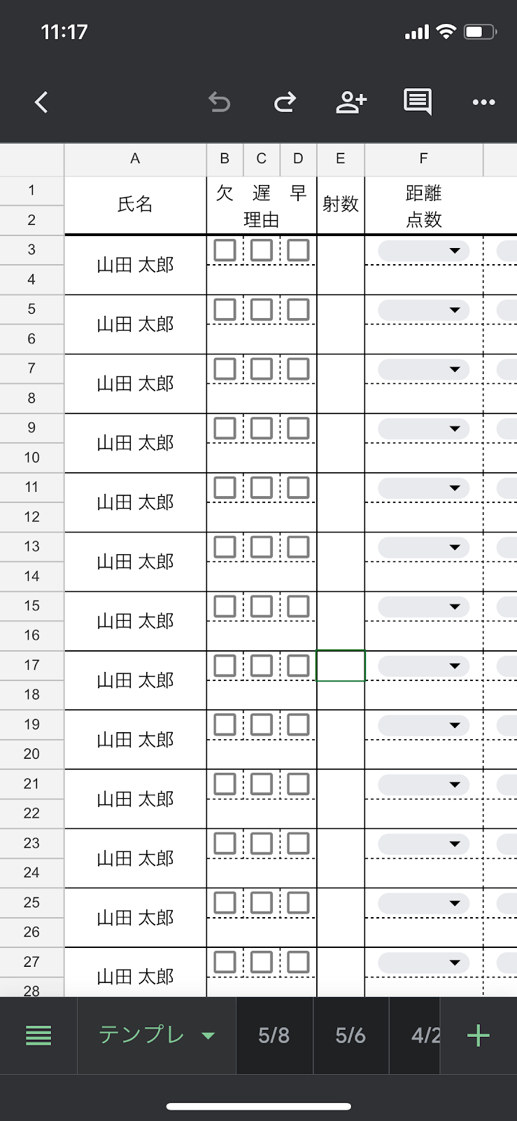
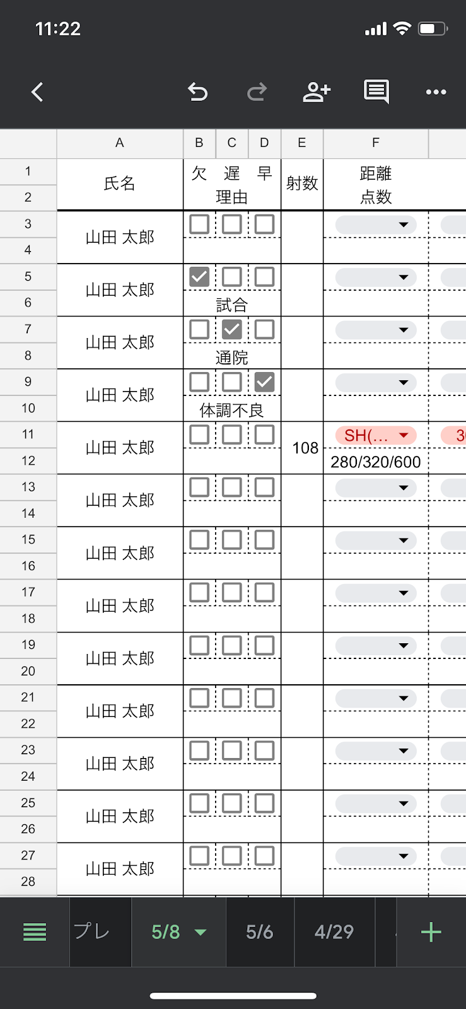
②
②
③

Slide 2
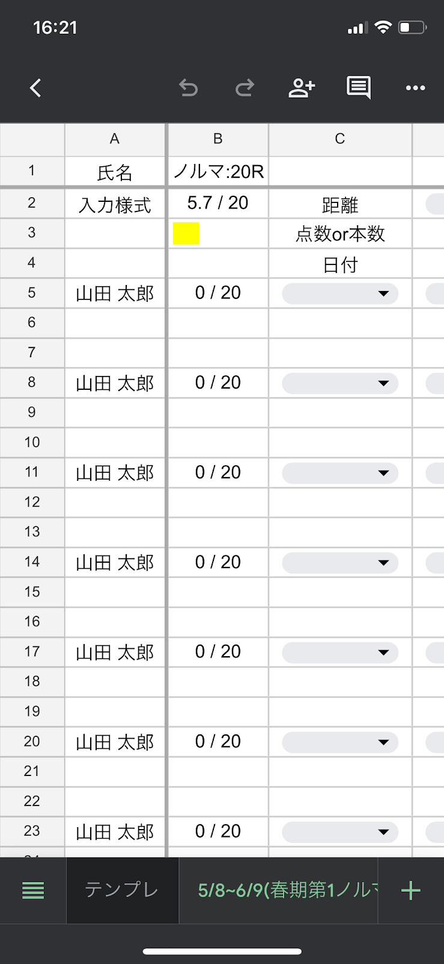
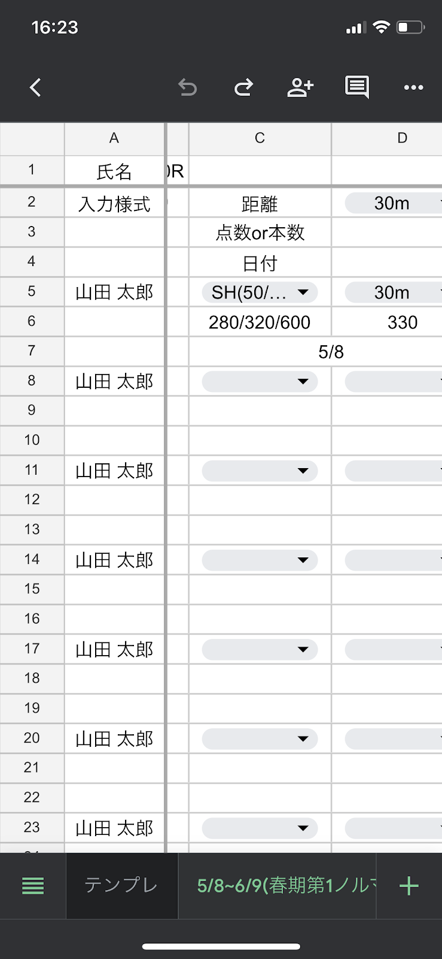
②
②
③

Slide 3
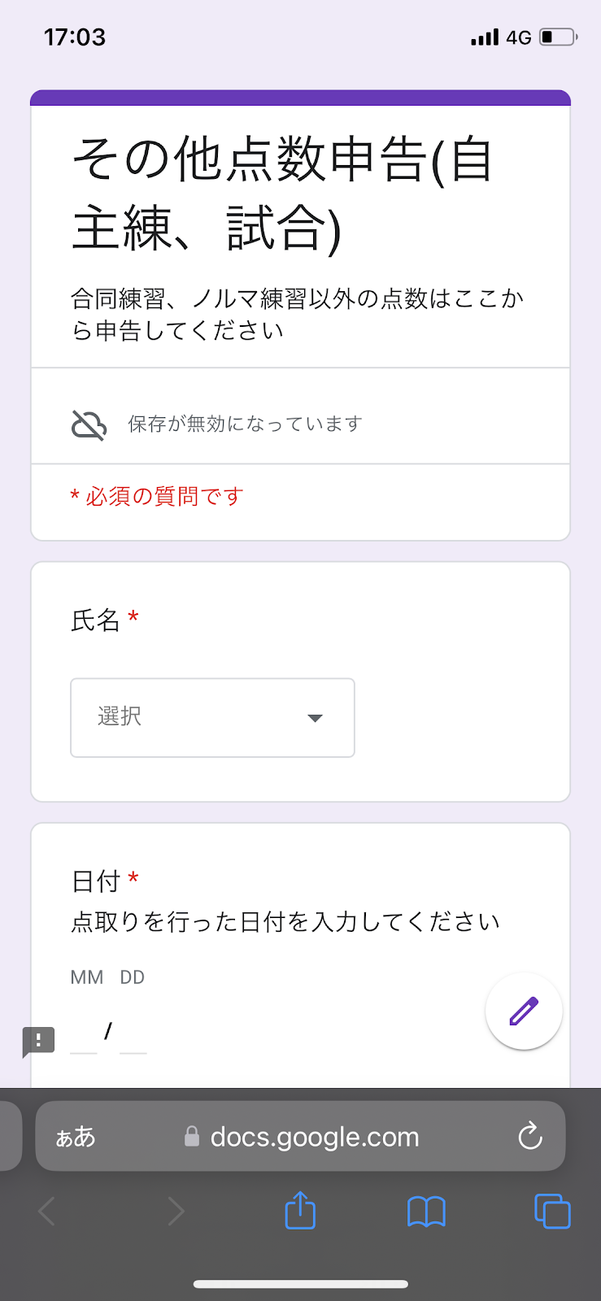
②

Slide 4
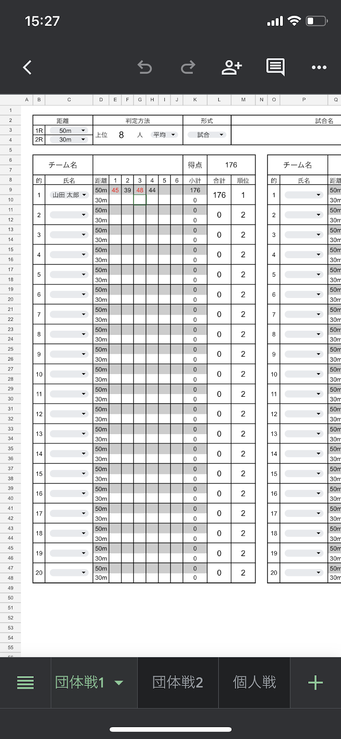
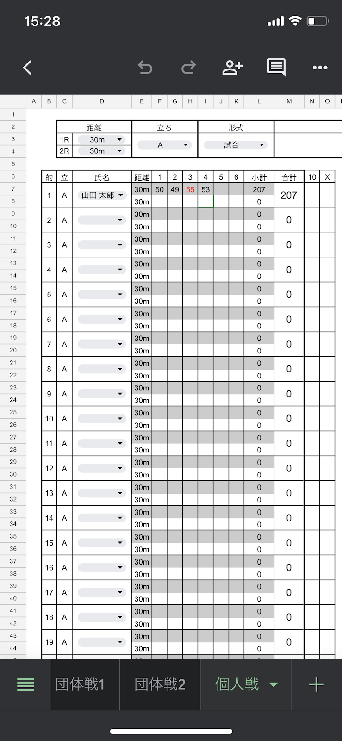
⑤
⑤
④
⑥
④
⑥
⑦
⑦
⑧
⑧
⑨
②
OR
③
③

Slide 5
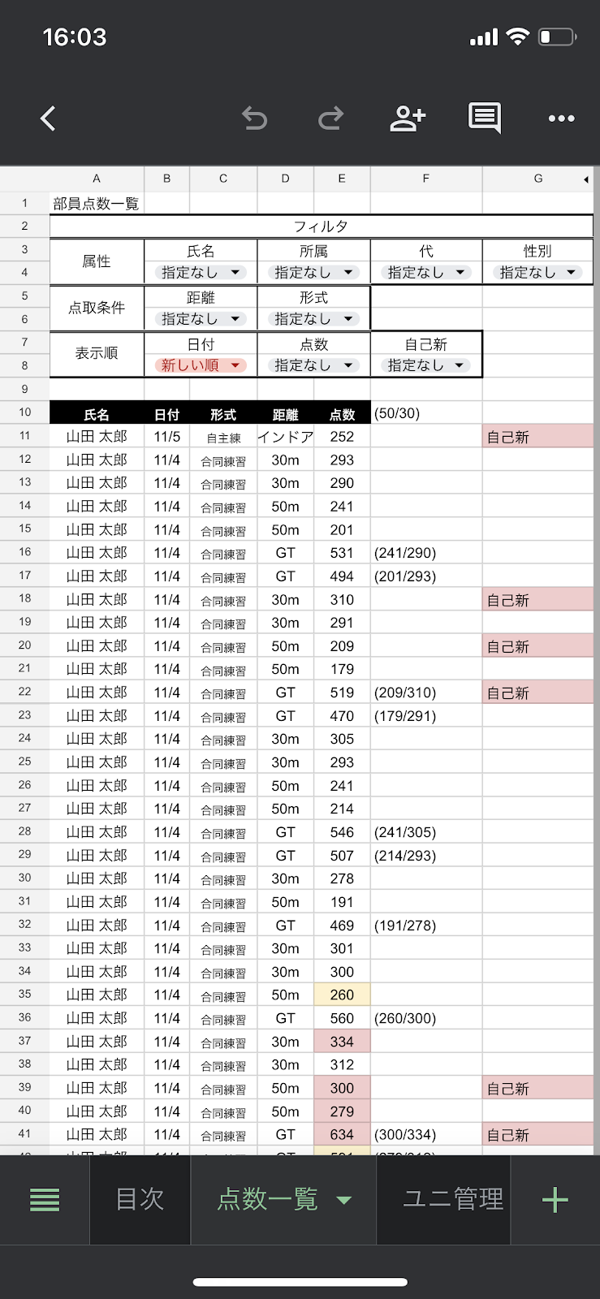
③
②
②

Slide 6
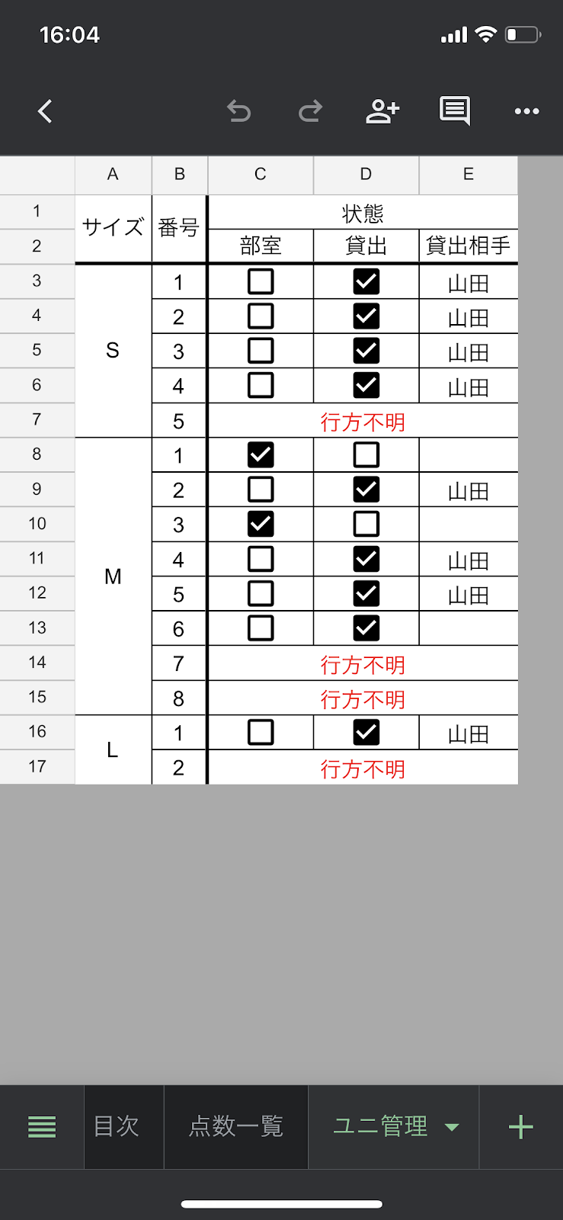
③
②
②

Slide 7
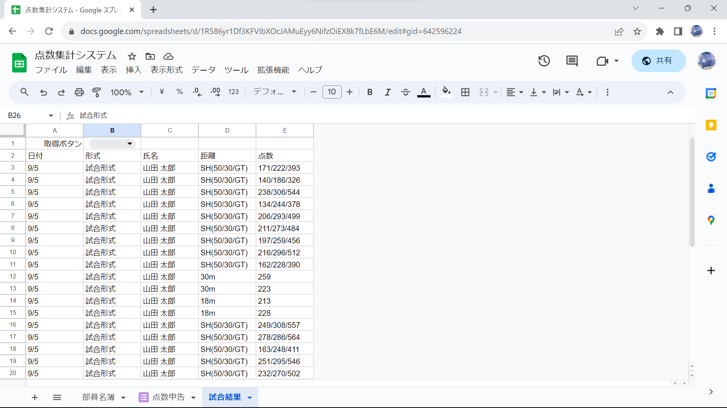

Slide 8
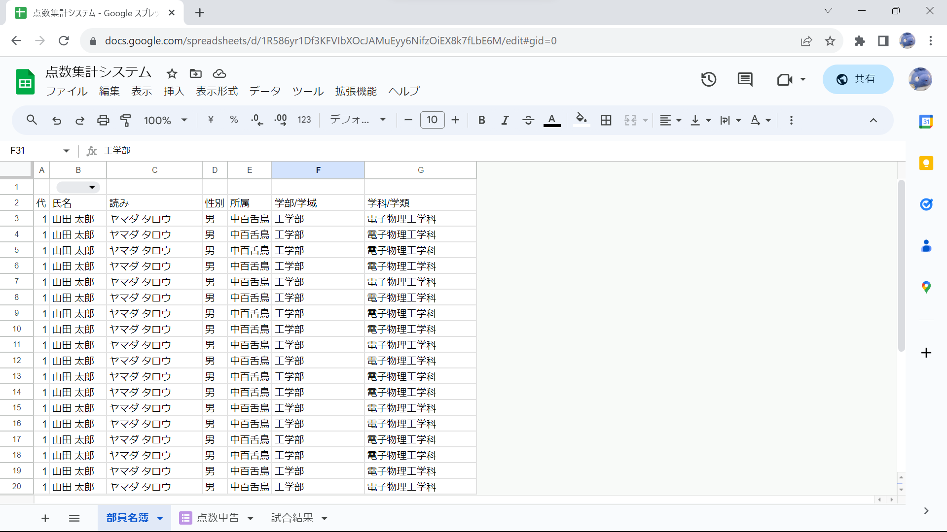

Slide 9
杉本：合同練習
中百舌鳥：合同練習
テンプレ
テンプレ
addRecord
日付別シート
日付別シート
divideSH
点数管理システム
totalingScoreData
杉本：ノルマ練習
中百舌鳥：ノルマ練習
syncNakamozuGouren
中百舌鳥：合同練習
テンプレ
テンプレ
syncSugimotoGouren
杉本：合同練習
大阪公立大学アーチェリー部
期間別シート
期間別シート
目次
syncNakamozuNoruma
中百舌鳥：ノルマ練習
syncSugimotoNoruma
点数一覧
杉本：ノルマ練習
試合
readDb
ユニ管理
スプレッドシート
addGourenSheet
PDF用フォルダ
点数
シート
点数申告
readFormData
試合集計システム
dailyPatch
非表示シート
団体戦
saveGameData
名簿
名簿
addNorumaColumn
Googleフォーム
個人戦
点数申告
updateMember
GAS
名簿
データの流れ

